Slide 1

UBND THỊ XÃ HOÀI NHƠN
TRƯỜNG TIỂU HỌC SỐ 1 HOÀI HẢO
Hoạt động trải nghiệm:(Sinh hoạt lớp)
GIÁO VIÊN: VÕ THỊ HÀ GIANG
Lớp : 3A2
Chủ đề: Lớp học thân thương

Slide 3
Thứ Năm ngày 07 tháng 11 năm 2024
Hoạt động trải nghiệm:(Sinh hoạt lớp)
Chủ đề: Lớp học thân thương

Slide 4


Sơ kết hoạt động tuần 9
1
Sinh hoạt lớp tuần 9
2
Lập kế hoạch hoạt động tuần 10
Sinh hoạt chủ đề
Lớp học thân thương
3

Slide 5









Lớp trưởng báo cáo kết quả học tập của lớp trong tuần
Các tổ trưởng báo cáo kết quả hoạt động trong tuần của tổ

Slide 6





Slide 8





NGÔI SAO TUẦN 9

Slide 9


Lập kế hoạch hoạt động tuần 10

Slide 10

- Chấp hành nội quy, khắc phục khuyết điểm tuần 9
- Thi đua học tốt chào mừng ngày 20/11.
- Quyết tâm thực hiện tốt để đạt vị trí đứng nhất trong tuần tới
- Tham gia các câu lạc bộ của trường, thi các cuộc thi trên mạng và tham gia thi cờ vua cấp trường.
- Chủ đề tuần tới: “Chúng mình hiểu nhau”.
Phương hướng hoạt động Tuần 10

Slide 11







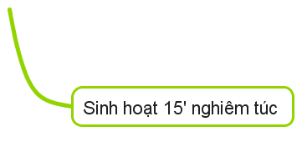





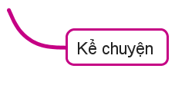
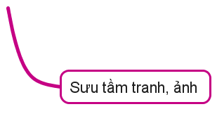
10
Tham gia các cuộc thi trên mạng
Tình bạn
Tham gia thi cờ vua cấp trường

Slide 12








Sinh hoạt theo chủ đề:
LỚP HỌC THÂN THƯƠNG

Slide 13
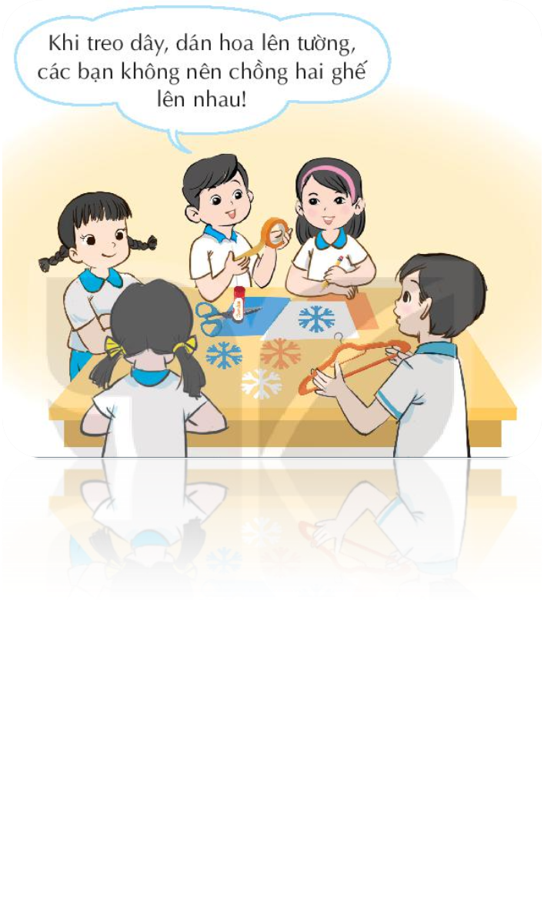
Hoạt động 1: Thực hiện trang trí lớp học
- Thực hiện trang trí lớp học theo nhiệm vụ được phân công.
- Sử dụng dụng cụ an toàn khi trang trí lớp học.
Hoạt động theo tổ
( 10 phút)

Slide 14


Hoạt động 2. Chia sẻ cảm xúc sau khi thực hiện trang trí lớp học
Nêu những kinh nghiệm sử dụng dụng cụ để đảm bảo an toàn.
Chia sẻ cảm xúc về sản phẩm của nhóm mà em thích.

Slide 15

“ Chổi, xẻng làm lớp sạch,
Chậu cây làm lớp xanh.
Bàn tay nhỏ thanh thanh,
Làm lớp mình thêm đẹp!”

Slide 16
CAM KẾT HÀNH ĐỘNG

Slide 17
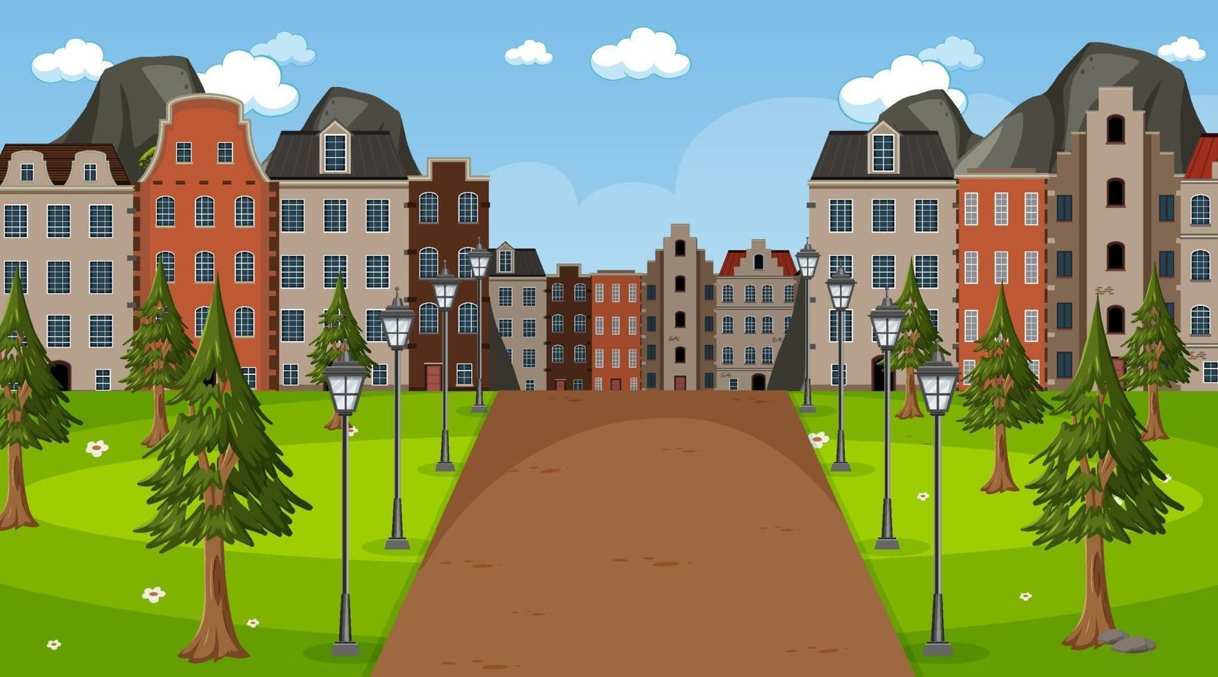

Tạm biệt
Hẹn gặp lại !

